Slide 1
Komm sing mit uns! Musik Gesangsklasse
Singen befreit Geist und Seele
& unterstützt das Wohlempfinden
und die Gesundheit des Menschen.

Slide 2
Inhalte
Stimmbildung (in Kleingruppen)
Bewusstes Atmen
Anleitung zum mehrstimmigen Singen
Blattsingen
Gemeinschaftliches Singen im Chor
Körperhaltung
Hörerfahrungen
Aussprache
Selbstbewusstsein
Präsentationskompetenz
Einfühlungsvermögen und Respekt

Slide 3
Musik im Fernunterricht: 6a mit Memories

Slide 4
Organisation
3 Wochenstunden
eine Stunde klassischer Musikunterricht
eine Stunde Gesangsklasse
eine verbindliche Stunde im Chor

Slide 5
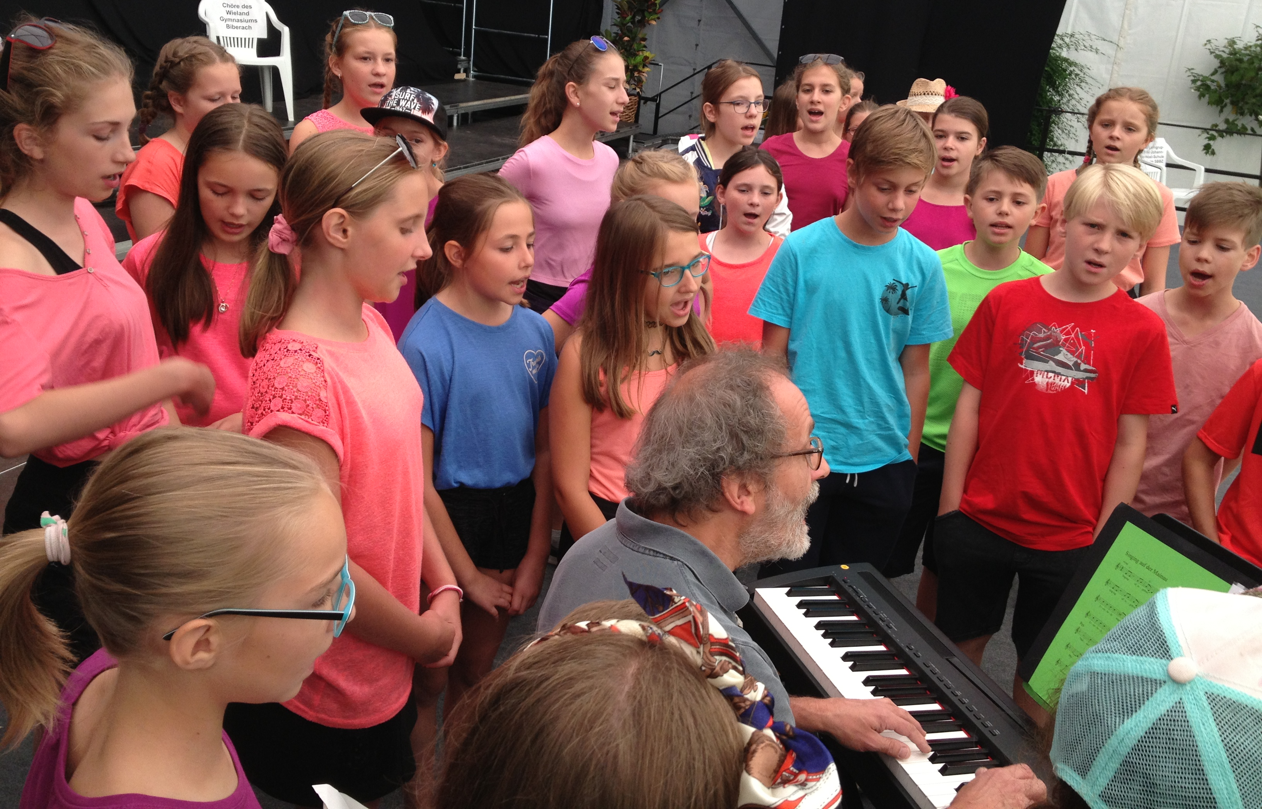
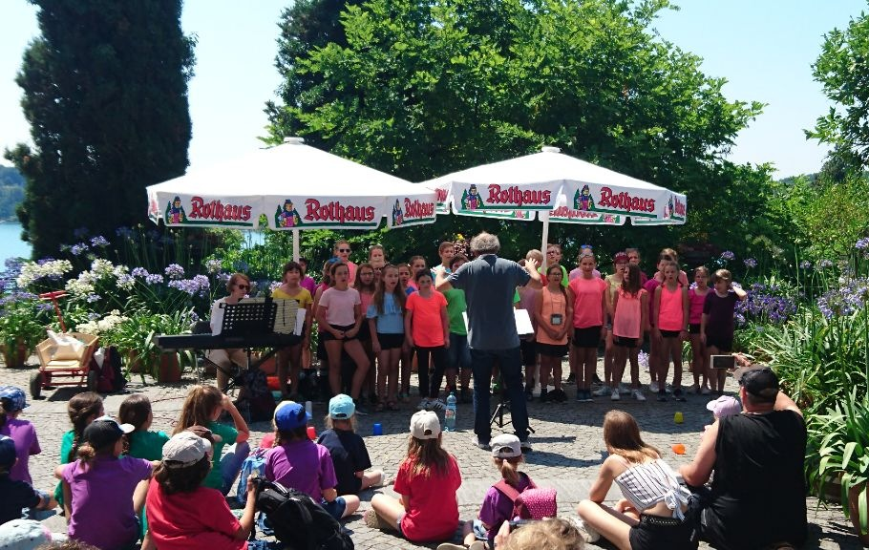
Chorfreizeiten und Konzerte
In Chorfreizeiten wird intensiv für anstehende Projekte geübt
In verschiedenen Aufführungen präsentiert sich die Gesangsklasse

